Slide 1


Ulul Al-bab crew
2014
Don’t buck our…..
If you want not to lost…!!!!

Slide 2
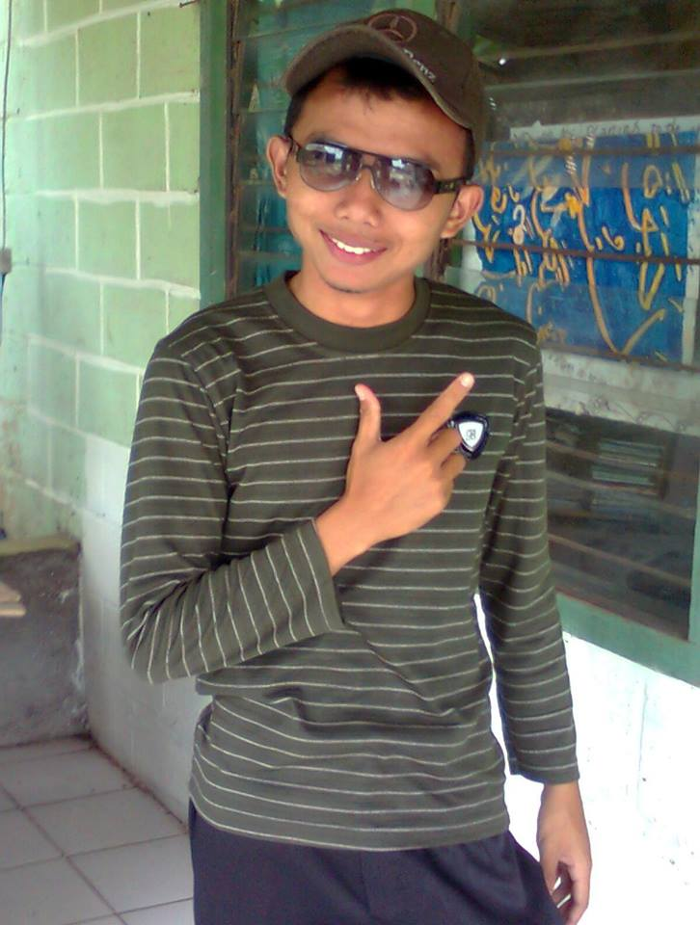
Nama: Ryanto
Hoby: Makan
Cita-Cita: Presenter
T:Pandeglang t:1992 l:Selamet
Ustadz Yanto

Slide 3
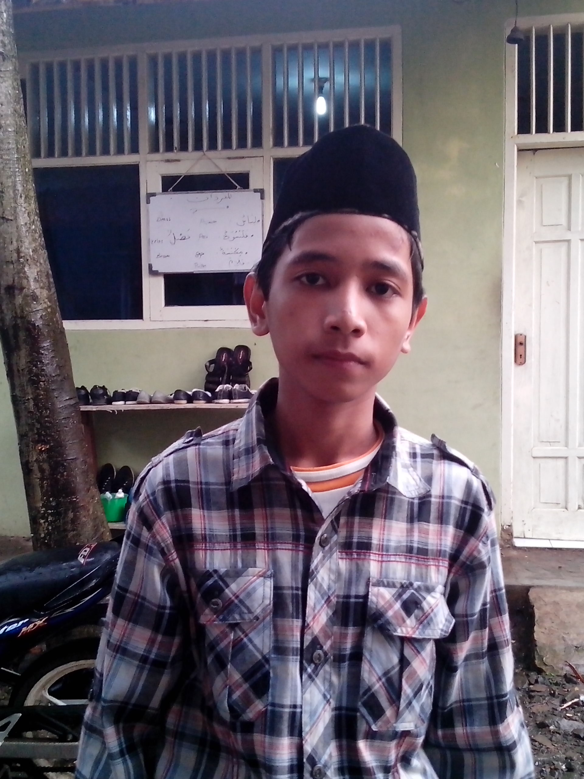
Nama : Yahya hibatullah
T: Rangkas
T: 24-02-1998
L: Allhamdulillah sehat
Hoby: Playing football / ngerjain orang
Cita-cita: Pengusaha/ pemain bola
Fb: Yahya.hibatullah.7
Yahya hibatullah sya’aban

Slide 4

Nur jaya
Nama :Nur jaya
Hoby: Playing football
T: Lebak
T:18-April 1996
L: selamat
Pesan:Jadilah diri sendiri dan raih cita-cita bahagiakan orang tua mu

Slide 5
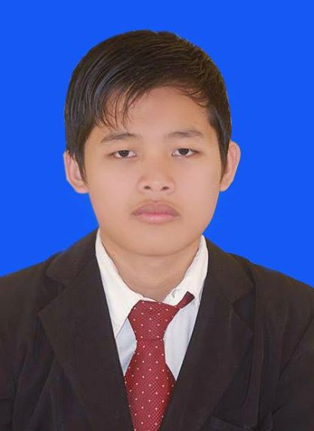
Nama: Ryo prayudha
Hoby: main bola , baca
T: Bandar lampung
T:29-07-1997
L:Selamat
Pesan: Cita-cita itu milik kita sendiri dan gapai lahcita-cita itu
Ryo prayudha

Slide 6

Nama: fajar azmi amrullah
Hoby:Makan. Maen
T:Depok
T:25-03-1998
L:Kadas kurapan
Pesan: Jadi lah orang, jangan Cuma jadi manusia
Fhajar azmie

Slide 7

Asprian
Nama: Asprian
  Hoby: Playing Badminton
    Cita Cita: Guru
    T:Padang
    T:04-09-2000
    L:Selamat
    Pesan : Jadi lah orang ganteng

Slide 8

Nama: Yusuf ali ikhsan
Hoby: Berernang, main
Cita-Cita: Atlit & Tentara
T: Rangkas t:01-08-2003 l:selamet
Pesan: Jadi lah tukang becak T’gusruk
Yusuf Ali Ikhsan

Slide 9
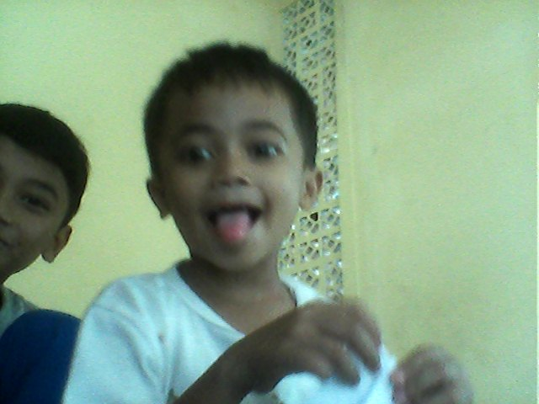
Nama: Harun
Hoby: Main Ps
Cita-Cita:Pilot, Ghost Rider
T:Rangkas t:06-April-2008 l: selamet
Pean:Jagalah gigi jangan sampai ompong
Harun Yahya ikhsan

Slide 10

Mariam Alia
Nama: mariam Alia
Hoby Nonton Tv
Cita-cita: dokter
T:Rangkas
t:2005
l:………

Slide 11
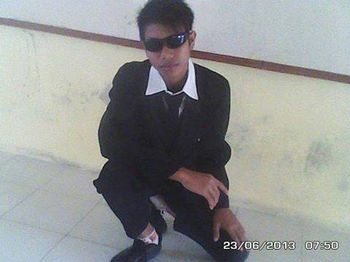
Danu coy
Nama: Danu Al-fahreza
Hoby: Semua yang di suka
Cita-cita: Kiyai, Wartawan
T:Atas amben
t:05-09-1997
l: selamet
Pesan: Jadilah orang yang jujur

Slide 12
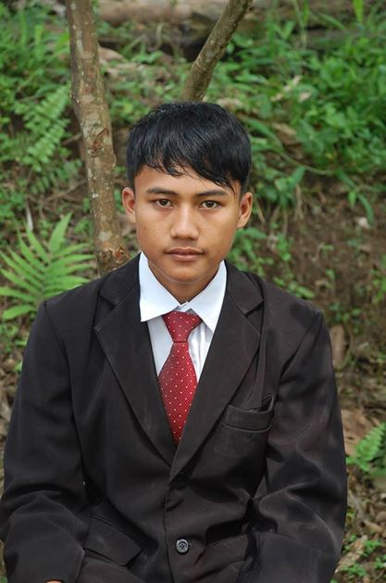
Bambang Sutejoy
Nama: Bambang suteja
Hoby: Bola
Cita-Cita: Menjadi pemain bola terkenal
T:Serang
t: 18-08-1997
l: sehat
Pesan: Jangan pacaran sebelum jadi orang

Slide 13
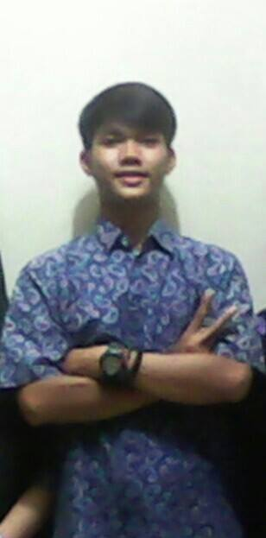
Maman suratman
Nama: maman rohman
Hoby: Membantu teman
Cita-cita: Pengusaha
T: Lampung
t: 01-05-1997
l:selamet
Pesan:Jangan pernah melupakan orang yang telah menyayangi kamu

Slide 14

Dwi erlis shanushiy
Nama: dwi erlis
Hoby:Ngorek-ngorek/ maen got
Cita-Cita: sukses
T:seerang
t:12-oktober-1998
l:gempor
Pesan: koq si ryan jelek sih?

Slide 15

Wulandari
Nama: wulandari azzahra
Hoby: Reading,singging
Cita-cita: Ustadzah/bidan
T:serang
t: 05-05-1999
l:sehat
Pesan:Seorang tidak akan kamil agama nya apabila ia tidak melakukan shalat

Slide 16
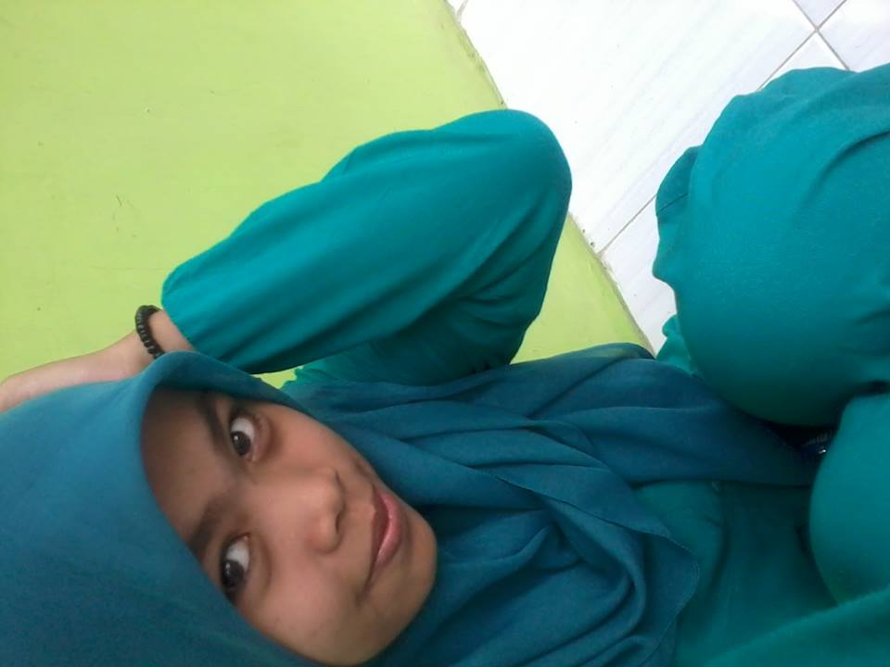
Mpay serem
Nama: faijah
Hoby:Membaca
Cita-cita:Orang sukses
T:Serang
t:08 mei 1998
l: selamet
Pesan: Jika engkau sukses jangan lupakan orang tua mu

Slide 17
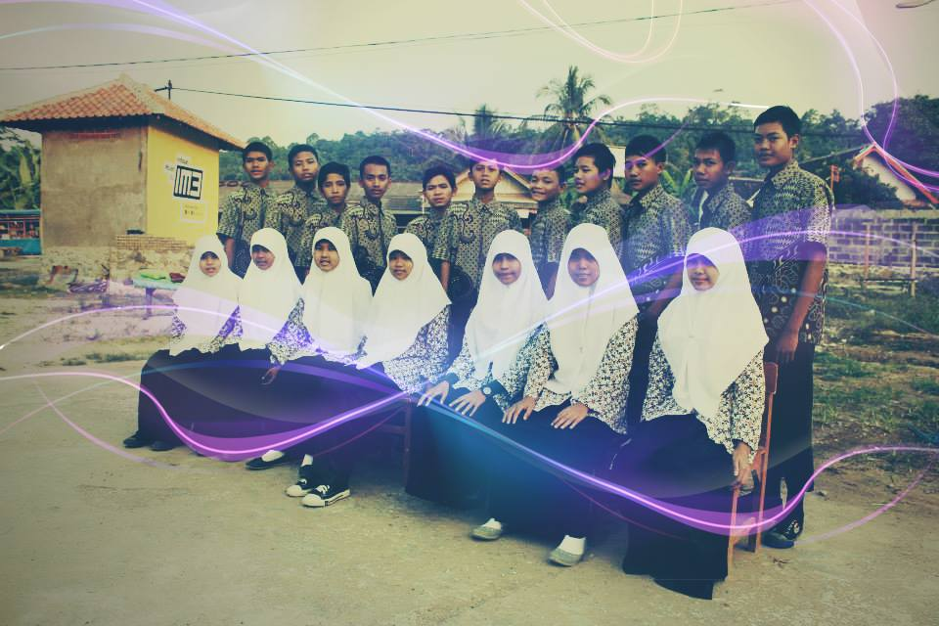
Yang belum ada urang ampura nya insya Allah nanti di lanjutkan kalau berkas nya sudah ada

Slide 18

Created by
Yahya Hibatullah
& Ulul Al-Bab Crew
Ryo prayudha
Nur jaya El- ahmed
Fhajar azmie
Ucuppers
Aliendo
Dhanu
Bambang
Wulandari
Maman
Erlis
Mpay
Yang Ngeramein
Harun Kirun
Junet
Mas Gimant
Thanks To
Mudir:
Babeh Ikhsan
Ustadz
Ryanto
Bu Um
Ateng
Uduk Jablai
And other Pople
#See You#
“Islam itu mengajar kan Kualitas Bukan Kuantitas”
(Babeh)

